Slide 1





第一章
计算机网络与Web的相关概念

Slide 2

第一章 计算机网络与Web的相关概念
本章学习目标
了解计算机网络的发展过程。
掌握计算机网络的基础知识。
掌握Internet和Web的基本概念。
了解Web应用开发的相关技术。
掌握Internet和Web的基本原理。

Slide 3

第一章 计算机网络与Web的相关概念
目录
1.1 计算机网络基础
1.2 TCP/IP协议
1.3 HTTP协议
1.4 Web应用开发技术

Slide 4
第一章 计算机网络与Web的相关概念
1.1 计算机网络基础
1.1.1Internet、Intranet与Web的概念与发展
互联网：英文为Internet，由遍布在世界各地的计算机网络和相关网络设备相互连接形成了Internet。这些网络遵循一组开放的通信协议（如TCP/IP），经过连接和组合形成了逻辑上单一的巨大的国际网络。这种将计算机网络互相连接在一起的方法可称作网络互连。
Internet的发展过程：
Internet起源于美国的ARPANET网络，目标是在全美范围内建立一个全美计算机的网络，以便在核战争的条件下替代普通通信网络的通信功能。
到1995年初，ARPANET网络基本发展成了将世界范围内各种计算机系统和局域网连接在一起的“互联网”。其中我国于1990年正式注册了域名。
美国大学生马克· 安德森开发出了运行在Internet上的Mosaic浏览器程序。在此之后，由于网页的用户图形界面取代了符号界面，Internet用户实现了十分迅速地增长，并逐渐形成了现在互联网。

Slide 5
第一章 计算机网络与Web的相关概念
1.1 计算机网络基础
内联网：英文名为Intranet。Intranet是一种新型的计算机网络，使用了与Internet相同的技术。Intranet通常被建立在一个企业或组织的内部并为其成员提供信息的共享和交流等服务，例如Web服务、文件传输、电子邮件等。Intranet的核心技术是基于Web的计算。
Intranet的技术核心：Intranet的基本思想是在内部网络上使用TCP/IP协议进行通信，利用Internet的Web服务作为标准信息平台，同时建立防火墙把内部网和Internet分开。Intranet可以将网络物理隔离并形成一个独立的个体，从而成为一个独立的计算机网络。因此我们习惯将Internet称为“外网”，将Intranet称为“内网”。

Slide 6
第一章 计算机网络与Web的相关概念
1.1 计算机网络基础
Web： Web是存储在通过Internet相互连接的计算机中的数以千万计、彼此关联的文档集合。用户可以通过浏览器随意访问Web站点，从而浏览Web文档中包含的文本、图像、视频和音频等信息。Web网实际上是一种全球性的资源系统，而Internet是它的通信基础设施。因此可以将Web看作一种由某些软件和位于Internet上层、相互链接的大量文档所构成的系统。
Web的发展过程：
1.Web1.0： Web 1.0可以被广义地理解为20世纪末到21世纪初的互联网。即类似于博客、论坛等业务逻辑和数据交互比较简单的网页组成的互联网。(可读)
2.Web2.0：在这个阶段中，众多的社交平台开始出现，网站用户可以通过社交平台与其他用户进行交互、与网站进行交互等。 (可读+可写)
3.Web3.0：目前已经进入了Web3.0时代。在Web 3.0的背景下有诸多时代热词，例如区块链、智能合约、NFT、元宇宙等。其中去中心化的思想愈发突出，新的互联网服务中对第三方可靠机构的依赖性降低，点对点的通信机制得到了进一步的发展。 (可读+可写+可拥有)

Slide 7
第一章 计算机网络与Web的相关概念
1.1 计算机网络基础
1.1.2 Web的特点
一种分布式超媒体系统： Web的一个主要的概念就是超文本链接，想要了解某一个主题的内容只需要使用鼠标点击一下这个主题，就可以跳转到包含这一主题的另外的Web文档。
多媒体化和易于导航： 在Web之前Internet上能显示的信息只有文本形式，Web具有将图形、音频、视频信息集合于一体的特性。Web也是非常易于导航的，用户只需要从一个链接跳转到另一个链接，就可以在各站点之间浏览信息。
与平台无关：无论用户使用什么操作系统平台，都可以通过Internet访问Web。用户访问Web是借助客户端软件“浏览器” 来实现的。
动态：信息的提供者可以经常地更新存储在Web服务器上的信息。
交互：Web的交互性首先表现在它的链接上，用户的浏览顺序和访问的站点完全取决于自己的操作。另外，我们可以在后续学习过程中了解到通过表单（form）形式可以从服务器方获得动态的信息。

Slide 8
第一章 计算机网络与Web的相关概念
1.2 TCP/IP协议
协议，简单地说就是一种规则。在日常生活中由于每个人个性都不同，如果我们需要融入一个大家庭，每个人就要遵守相应的规则，在互联网上工作的机器与设备亦应如此。要掌握Web程序设计流程，我们得先了解Web的底层通信基础TCP/IP协议簇。
从概念上讲，Internet是由多个网络互联而成的一个庞大的网络集合。从组织结构上讲，Internet是由路由器将各种子网连接起来的广域网。Internet上的计算机都遵循统一的TCP/IP协议。
TCP/IP协议是（Transmission Control Protocol/Internet Protocol，传输控制协议/网际协议）的简写，是Internet最基本的协议。TCP/IP协议由网络层的IP协议和传输层的TCP协议组成。由于TCP/IP协议的开放性，使得基于TCP/IP通信协议的网络都可以加入到Internet中并成为Internet上的一部分。

Slide 9
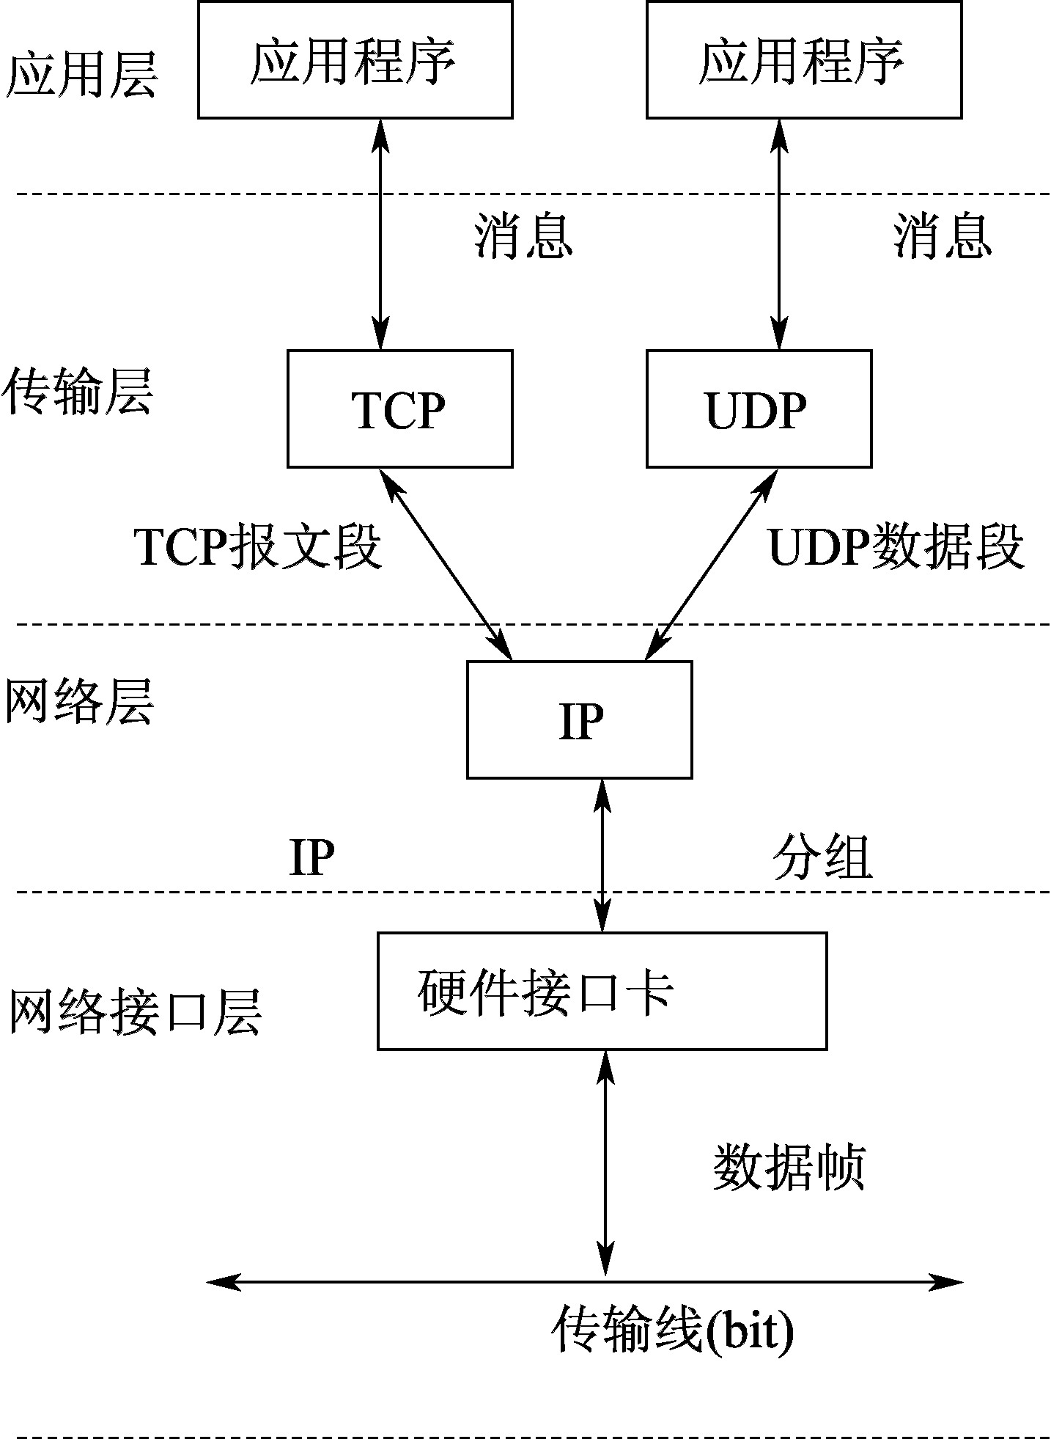
第一章 计算机网络与Web的相关概念
1.2 TCP/IP协议
1.2.1 TCP/IP协议的层次结构和作用
TCP/IP协议采用4层体系结构，包括网络接口层、网络层（IP层）、传输层（TCP层）和应用层，每一层都实现特定的网络功能。这种层次结构系统遵循着对等实体通信原则，即Internet上的两台主机之间在传输数据时，都以使用相同功能进行通信为前提，这也是Internet上主机之间地位平等的一个体现。TCP/IP协议网络模型的4层结构如下图所示。
图 TCP/IP协议网络模型

Slide 10
第一章 计算机网络与Web的相关概念
1.2 TCP/IP协议
TCP/IP网络结构的各层实现的具体功能和作用如下：
1.网络接口层：网络接口层与OSI参考模型中的物理层和数据链路层相对应。事实上，TCP/IP协议本身并未定义网络接口层中封装的协议，互联的各网络使用的是自己的物理层和数据链路层协议。物理层和数据链路层协议负责将IP分组封装成适合在具体的物理网上传输的帧。常见的数据链路层协议有：Ethernet 802.3、Token Ring 802.5、X.25、Frame relay、HDLC、PPP等。
2.网络层：负责解决网络互连中的IP分组的寻址问题。网络层包括了IP协议（网际协议）、ICMP协议（互联网控制报文协议）、ARP协议（地址解析协议）和RARP协议（反向地址解析协议）。IP协议是网络层的核心，接收由更低层（网络接口层，例如以太网设备驱动程序）发来的数据包，并把该数据包发送到更高层的TCP协议或UDP协议层；相反地，IP协议也会将由TCP协议或UDP协议层接收的数据包传输到更低层。

Slide 11
第一章 计算机网络与Web的相关概念
1.2 TCP/IP协议
TCP/IP网络结构的各层实现的具体功能和作用如下：
3.传输层：传输层负责维护信息段的完整性和提供端到端的通信。传输层协议包括TCP协议（传输控制协议）和UDP协议（用户数据报协议）。
TCP协议是面向连接的通信协议，通过三次握手建立连接，通信完成时要销毁连接。由于TCP协议是面向连接的，所以只能用于点对点的通信。TCP协议提供的是一种可靠的数据流服务，采用“带重传的肯定确认”技术来实现传输的可靠性。TCP协议还采用一种称为“滑动窗口”的方式进行流量控制，用以限制发送方的发送速度。
UDP协议是面向无连接的通信协议，UDP数据包括目的端口和源端口信息，由于通信不需要连接，所以可以实现广播发送。UDP通信时不需要接收方确认，属于不可靠的传输，可能会出丢包现象。

Slide 12
第一章 计算机网络与Web的相关概念
1.2 TCP/IP协议
TCP/IP网络结构的各层实现的具体功能和作用如下：
4.应用层：TCP/IP网络模型中的应用层提供了网上计算机之间的各种应用服务，如FTP、TELNET、DNS、SMTP、POP3、HTTP等协议。例如发邮件就需要SMTP和POP3协议。
FTP协议（文件传输协议）一般提供上传与下载FTP服务。Telnet协议（远程终端协议）提供用户远程登录服务，使用明码传送，保密性差、简单方便。DNS（域名解析服务）提供域名到IP地址之间的转换服务。SMTP协议（简单邮件传输协议）用来控制信件的发送、中转。POP3（邮局协议第3版本）用于接收邮件。HTTP协议（超文本传输协议）则负责Web通信。
从开发应用程序的角度来看，许多应用程序都是通过Socket套接字与上述各种应用协议相结合来完成的。
TCP/IP协议由于其开放的环境以及对各种计算机网络的完美连接，使得它已成为一个工业通信标准。

Slide 13
第一章 计算机网络与Web的相关概念
1.2 TCP/IP协议
1.2.2 Internet网络寻址
Internet是一个庞大的网络，在如此大的网络上进行信息交换的基本要求是网上的计算机、路由器等都要有一个唯一“标识地址”，就像日常生活中朋友间通信必须写明通信地址一样。通过计算机的唯一的标识地址，网上的路由器才能将数据报从一台计算机路由传输到另一台计算机，准确地将信息由源方发送到目的方。
Internet的网络地址是指连入Internet网络的计算机的地址编号。在Internet网络中，网络地址唯一地标识一台计算机。IP地址是用Internet协议语言表示的地址。
在Internet里，IP地址是一个32位的二进制地址。为了便于记忆，将每个IP地址分为4组，每组8位，由小数点分开，用四个字节来表示。此外，用点分开的每个字节的数值范围是0到255，如202.116.0.1。

Slide 14
第一章 计算机网络与Web的相关概念
1.2 TCP/IP协议
1.2.2 Internet网络寻址
Internet的标识地址主要包括三个层面：
1.域名：在应用层Internet采用便于使用者记忆和应用的“域名”，如www.baidu.com；
2.IP地址：在网络层采用便于管理的“IP地址”，如211.67.217.28；
3.MAC地址：在数据链路层则采用便于识别硬件的“MAC地址”，如00-04-c1-9b-9b-02等。
Internet网络寻址的任务就是保证这三种地址间正确地进行转换，从而使得通信双方能够互相正确识别，确保通信的正常进行。对基于以太网的IP组网技术的网络而言，“网络寻址”由DNS协议和ARP协议来实现：DNS协议负责完成域名和IP地址的转换，RAP协议负责完成IP地址和MAC地址的转换。通过两者的结合最终完成网络寻址，保证Internet通信任务的实现。

Slide 15
第一章 计算机网络与Web的相关概念
1.2 TCP/IP协议
1.2.2 Internet网络寻址
在Internet应用层，为了帮助网络的使用者方便地记住要访问的Internet主机的“地址”，广泛地使用Internet域名来标识各主机。Internet主机域名采用从右到左、用点分隔的一串有实际代表意义的字符表示，如www.sina.com.cn。而每一个完整的域名唯一地对应着Internet上的一台主机。例如域名www.sina.com.cn表示新浪网的Web服务器。一个域名必对应着一个IP地址，但并不是每一个IP地址都有一个与之对应的域名，因为并不是每一台计算机都允许别的计算机进行访问。另外，由于一台主机可能提供多种Internet服务，一个IP地址可以对应几个域名。在Internet中，DNS协议本质上是一个分布式主机信息数据库。

Slide 16
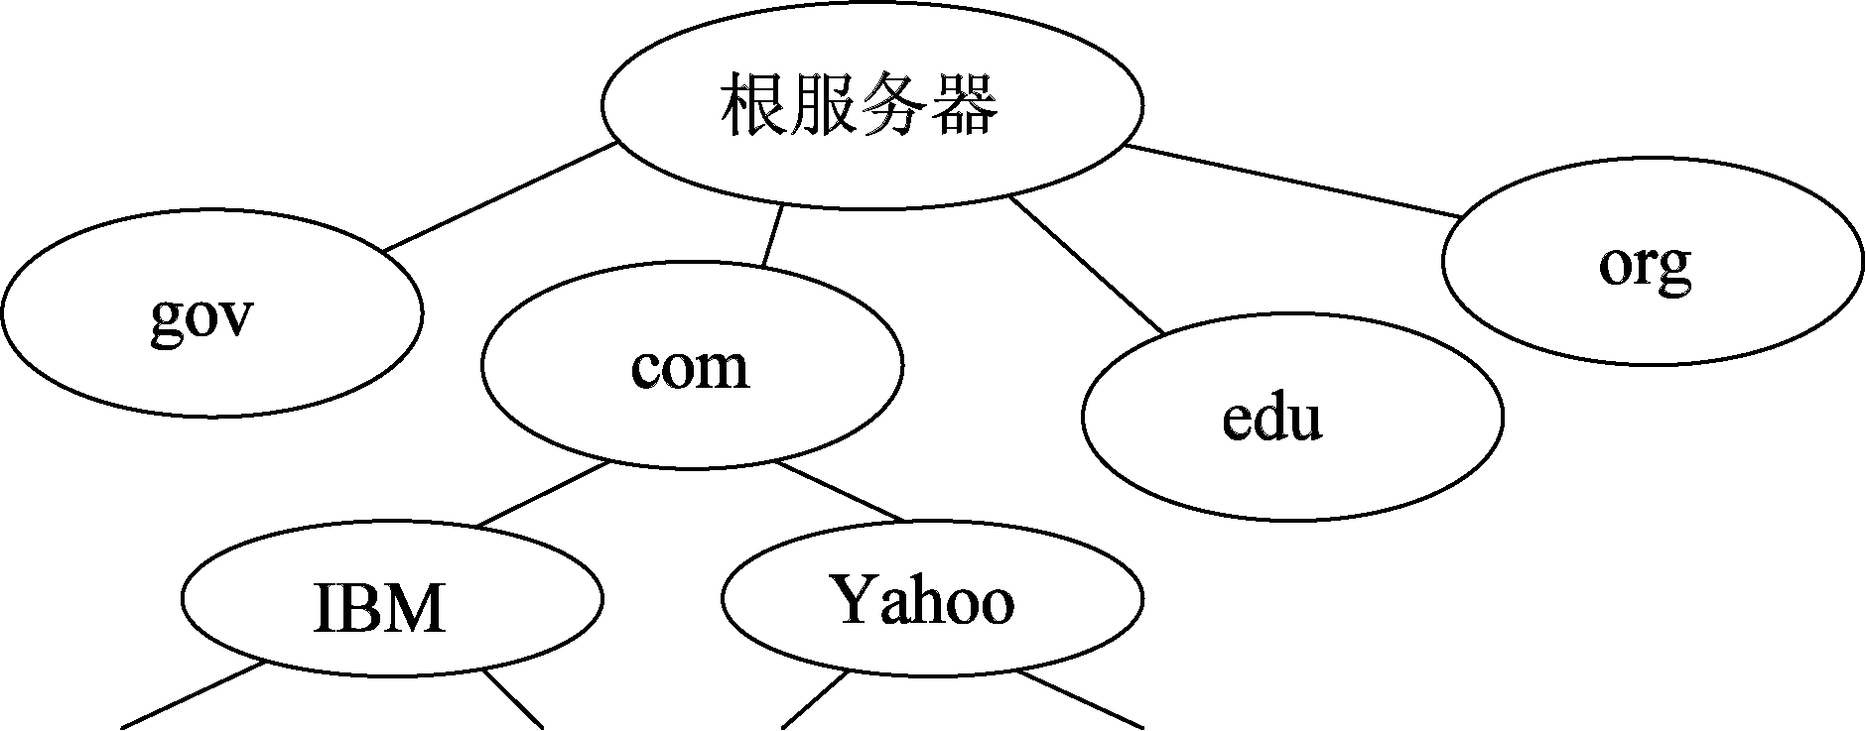
第一章 计算机网络与Web的相关概念
1.2 TCP/IP协议
1.2.2 Internet网络寻址
DNS域名系统数据库是一种类似于UNIX文件系统的树状结构。Internet上的每个DNS服务器中包括有整个数据库的一部分信息，并供客户端查询。当某个主机请求通过域名查询IP地址时，首先会向本地DNS服务器查询IP地址，本地DNS再向上级DNS服务器查询IP地址，逐级查找直到找到指定的目标服务器。当找到该主机地址时，相应的地址信息将会存储在本地域名服务器中，供以后参考。如果用户下次再查找该主机，可以直接在本地查到该主机地址。通过DNS域名解析机制大幅减少了DNS服务器查询IP地址花费的时间，同时也减轻了根域名服务器的查找负担。
图 DNS域名系统数据库示意图

Slide 17
第一章 计算机网络与Web的相关概念
1.2 TCP/IP协议
1.2.3 URL
统一资源定位符（URL）是对可以从互联网上得到的资源的位置和访问方法的一种简洁的表示，是互联网上标准资源的地址。互联网上的每个文件都有一个唯一的URL，表明了文件的位置以及浏览器对该文件的处理逻辑。
使用HTML编写的内容称为Web文档。Web文档实际上是文本文件，经浏览器编译后映射成Web网页。它以图像的方式表现在屏幕上。URL是一个用来确定Web上某Web文档资源地址的字符串。通常将URL称作“Web地址”。
当用户访问Web网上一个网页或其他网络资源时，通常首先需要在浏览器上键入想访问网页的URL。输入URL并按回车键后，URL的服务器名部分被名为“域名系统”的分布于全球的域名服务器解析，解析结果是域名服务器找到的域名对应的IP地址。接下来的步骤是向在那个IP地址工作的服务器发送一个HTTP请求。通常情况下，HTML文本、图片和构成该网页的一切其他文件很快会被获取并发送回用户。网络浏览器接下来的工作是把HTML和其他接收到的文件所描述的内容，加上图像、链接和其他必需的资源并显示给用户。这些就构成了用户所看到的“网页”。

Slide 18
第一章 计算机网络与Web的相关概念
1.2 TCP/IP协议
1.2.3 URL
下面给出一个URL来进行结构分析。
http://www.hnust.edu.cn/chinese/index.html
此处列举的URL指明采用的传输协议是HTTP，冒号之后的双斜杠说明后面的对象是一个Web资源。该资源位于域名为www.hnust.edu.cn的Web服务器上，并位于该服务器信息发布根目录的子目录/chinese之下，该资源文档的文件名为index.html。

Slide 19
第一章 计算机网络与Web的相关概念
1.3 HTTP协议
HTTP协议即超文本传输协议，是专门为Web设计的一种网络通信协议。HTTP协议位于TCP/IP的应用层。客户端浏览器与Web服务器通过HTTP协议进行交互。HTTP协议是Web的基本通信协议，Web服务器和浏览器采用HTTP协议来传输Web文档。Web文档可以包含图像、图形、音频、视频、超文本等信息。
HTTP协议在Internet上通常采用TCP连接，默认使用80端口。另外，客户端浏览器与Web服务器的TCP连接仅能处理一次事务。一旦事务处理结束，此次连接会立刻断开。
下面分四个步骤描述HTTP所定义的一次事务处理。

Slide 20
第一章 计算机网络与Web的相关概念
1.3 HTTP协议
步骤1：客户端浏览器与Web服务器建立连接
客户端与服务器交换信息前，首先必须建立TCP连接。通信双方的应用程序采用唯一的端口号80来区别不同的协议。
步骤2：客户端浏览器向Web服务器提出请求，在请求中指明所要求的特定文件
每一个客户端向Web服务器提出的请求均以命令（如GET或POST）开始，后跟URL。浏览器一般要在上述信息中补充其所采用的HTTP版本号（如HTTP 1.0）。命令、URL、HTTP版本号组合在一起，就构成了向Web服务器提交的请求行消息（request-line）。
步骤3：Web服务器响应客户端浏览器的请求
Web服务器接收并理解了请求消息后，便用HTTP响应消息来应答请求。响应消息通常以HTTP版本号开始，后面跟着三位状态码、说明状态的原因短语，最后再加上请求实体，也就是Web文档。HTTP版本号、状态码、原因短语合在一起构成了状态行消息（status-line），而实体则是客户端真正要求传输的Web文档。

Slide 21
第一章 计算机网络与Web的相关概念
1.3 HTTP协议
步骤4：客户端浏览器与Web服务器断开连接
当Web服务器响应了客户端的请求后，也就是传输完状态行消息和文档资源之后，将马上断开与客户端的TCP连接。无论是服务器还是客户端都有意外连接断开的处理，从而中止当前的事务处理。最终浏览器解析从Web服务器上传输过来的、以HTML形式出现的响应内容，并以网页的方式显示在客户端浏览器上。

Slide 22
第一章 计算机网络与Web的相关概念
1.4 Web应用开发技术概述
一个大型的“Web应用”通常包含大量的文件，用户每次访问Web服务器都可能涉及多个文件，可能的文件类型如下：
大量的网页文件：主要是为用户展示信息。
网页的格式文件：既可以与网页文件放在一起，也可以放在单独的文件中。
资源文件：网页中用到的图像、音频、视频等资源。
配置文件：声明网页的相关信息以及所在运行环境的要求等。
处理文件：对用户的请求进行处理，或供网页调用，或访问数据库等。

Slide 23
第一章 计算机网络与Web的相关概念
1.4 Web应用开发技术概述
Web应用开发是本课程的基本任务。目前，Web应用开发的主流技术大体来说分为三种技术：Java Web、.NET、PHP。
PHP是一种解释执行的脚本语言，语法和C语言类似，易学易用。PHP语言适合于快速开发中小型Web应用。使用LAMP（Linux+Apache+MYSQL+PHP）的开源框架在国外十分流行，常被用于开发和维护网站。
微软的.NET技术采用Windows Server + IIS + SQL Server + ASP的架构来开发Web应用。微软的.NET与微软的其他技术一样存在垄断性以及对平台的依赖性。微软的.NET技术入门比较容易，上手快捷。但由于Windows和SQL Server价格不菲，整个架构在性能上比起LAMP不仅没有什么优势，反而有成本上的劣势，在开发中小型Web应用领域，免费的LAMP是未来的趋势。

Slide 24
第一章 计算机网络与Web的相关概念
1.4 Web应用开发技术概述
Java Web技术与前两项技术相比，在设计技术、跨平台、性能上都有优势。从程序设计技术方面上来说，Java相比PHP有明显的优势，Java使用的是面向对象的设计方法，而PHP还是采用面向过程的开发方法。
对于跨平台的大型的企业应用系统来讲，Java几乎已经成为唯一的选择（微软.NET不支持跨平台），Java的理念是“一次编写，到处运行”。Java的数学计算和数据库访问在性能上都有优势。Java在应用框架底下的架构（JDK + Tomcat + + MySQL + JSP + JavaBean + Servlet）远胜过其他语言。Java的框架适应大型的协同编程开发，系统可复用性好。因此Java Web技术适合于开发大中型Web应用。

Slide 25
第一章 计算机网络与Web的相关概念
1.4 Web应用开发技术概述
Java Web技术与前两项技术相比，在设计技术、跨平台、性能上都有优势。从程序设计技术方面上来说，Java相比PHP有明显的优势，Java使用的是面向对象的设计方法，而PHP还是采用面向过程的开发方法。
对于跨平台的大型的企业应用系统来讲，Java几乎已经成为唯一的选择（微软.NET不支持跨平台），Java的理念是“一次编写，到处运行”。Java的数学计算和数据库访问在性能上都有优势。Java在应用框架底下的架构（JDK + Tomcat + + MySQL + JSP + JavaBean + Servlet）远胜过其他语言。Java的框架适应大型的协同编程开发，系统可复用性好。因此Java Web技术适合于开发大中型Web应用。
目前流行的Java框架中SSM（Spring + SpringMVC + MyBatis）是一个典型的Web应用程序开源集成框架，是这门课介绍的重点内容。JSP + JavaBean + Servlet是理解框架的基础。

Slide 26
第一章 计算机网络与Web的相关概念
本章小结
本章内容主要向读者介绍了计算机网络的基础知识和发展历史。通过从Internet和Web的概念进行切入，深入到TCP/IP协议和HTTP协议的基本原理，并根据网络协议模型的分层进行阐述。另外本章还介绍了与Web应用开发相关的一些前沿技术。
通过本章的学习，需要读者了解计算机网络的发展过程；掌握计算机网络的基础知识；掌握Internet和Web的基本概念；了解Web应用开发的相关技术；掌握Internet和Web的基本原理。

